Slide 1
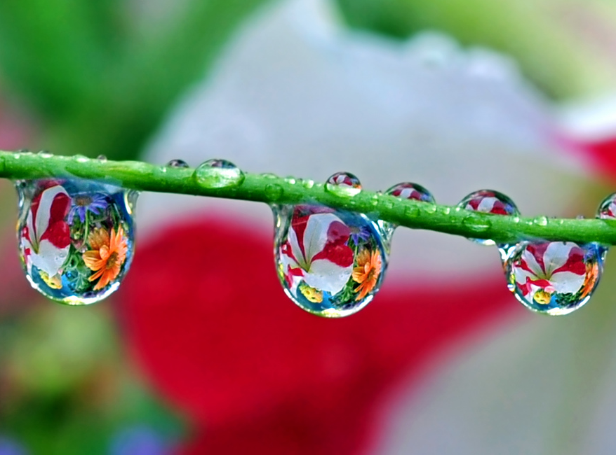
ПОЧЕМУ
«ИСТОКИ»?
Цветкова Татьяна Владиславовна,
кандидат педагогических наук, член-корр. МАНПО,
генеральный директор издательства «ТЦ Сфера»
Издательство «Творческий Центр СФЕРА» - www.tc-sfera.ru

Slide 2
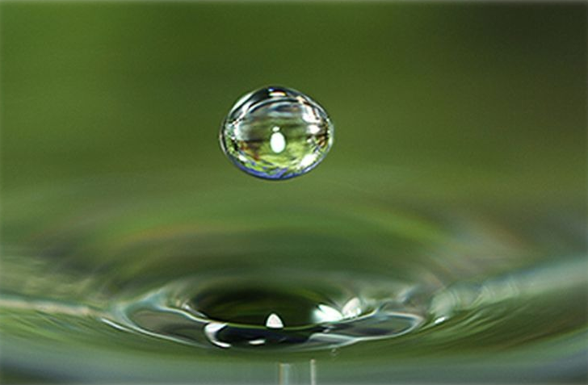
Иста – это совершенный Образ, некое исконное исходное состояние

Slide 3
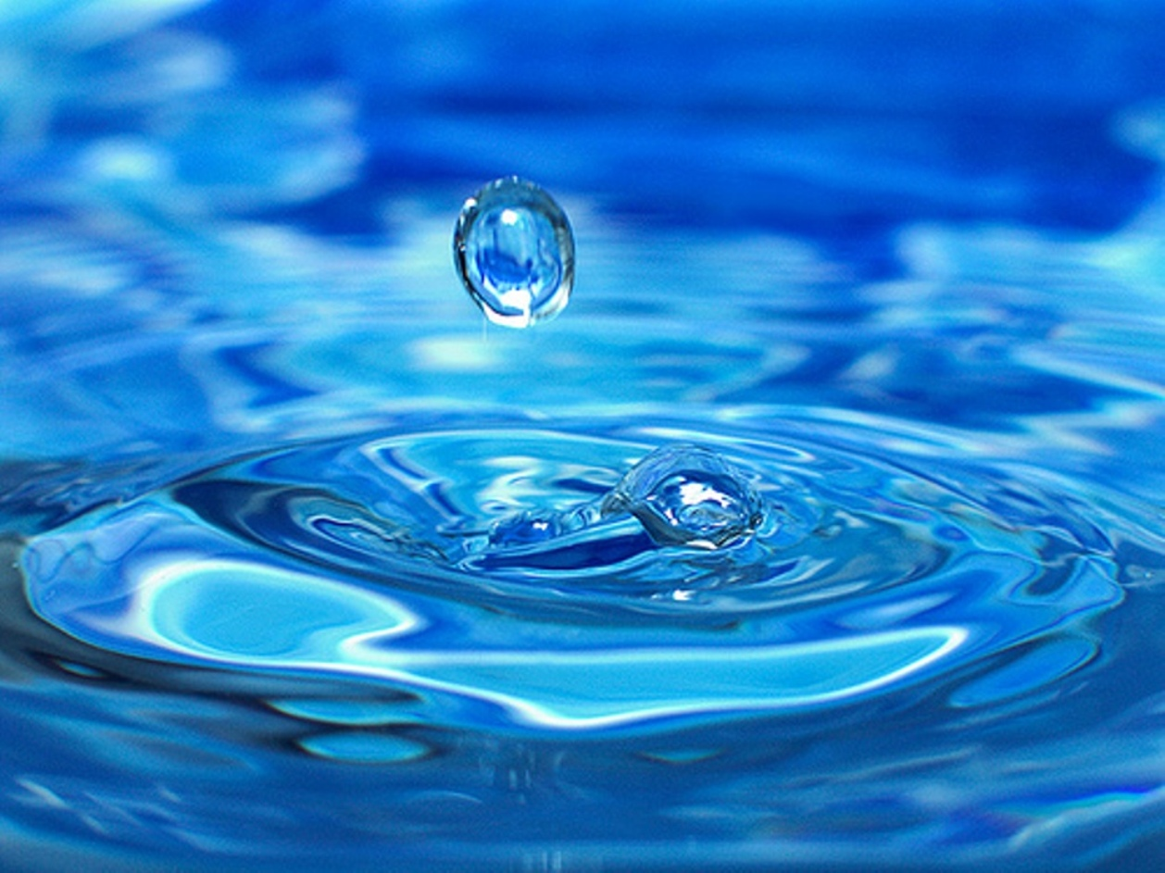
Корневое «ист» лежит в основе важнейших слов русского языка
ИСТина,
чИСТота,
ИСТоки

Slide 4
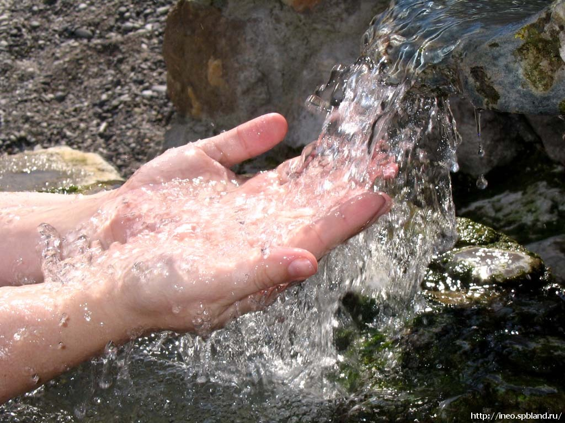
ОБРАЗование направлено на возвращение своего изначально задуманного и заданного нам Природой состояния и ОБРАЗА, на ВОЗ-ВРАЩЕНИЕ к «ИСТокам»

Slide 5
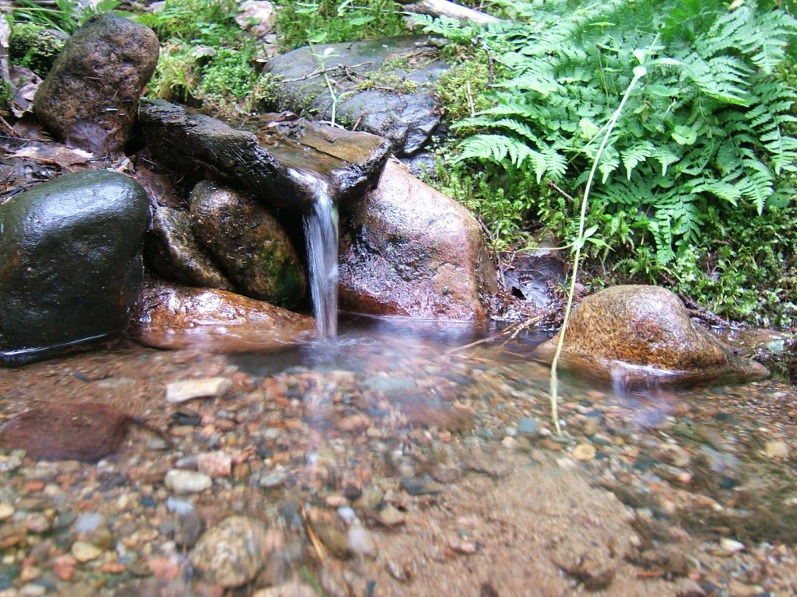
ИСТок —идеальный, духовный мир, РОДник – материальный мир

Slide 6
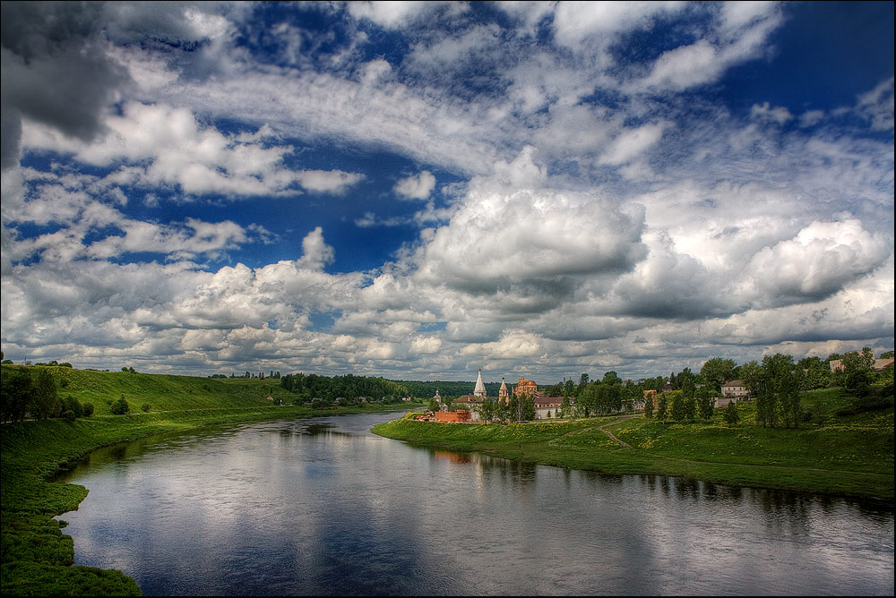
Возвращение к истокам

Slide 7
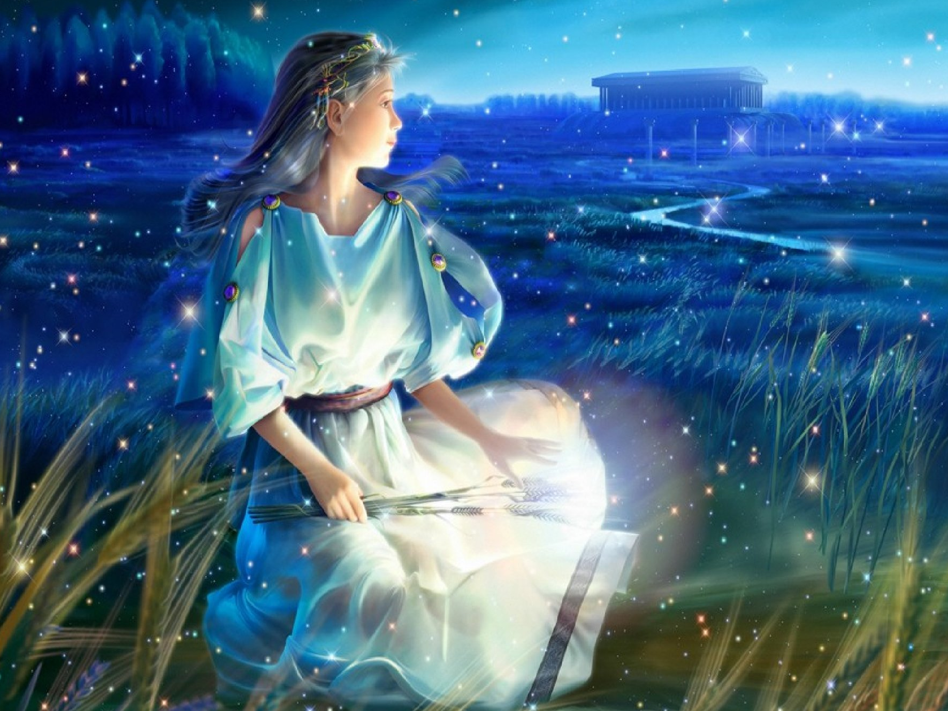
К нашим истокам…
снова вернемся…

Slide 8
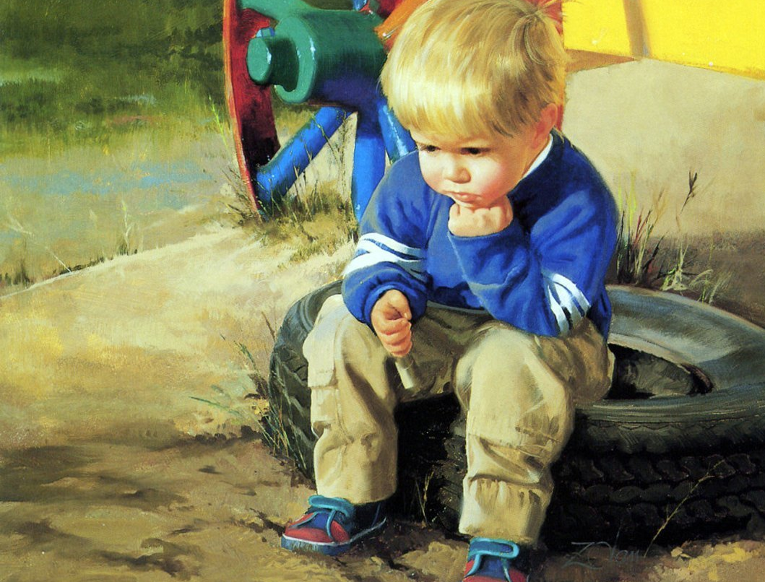
ПОЧЕМУ
«ИСТОКИ»?

Slide 9
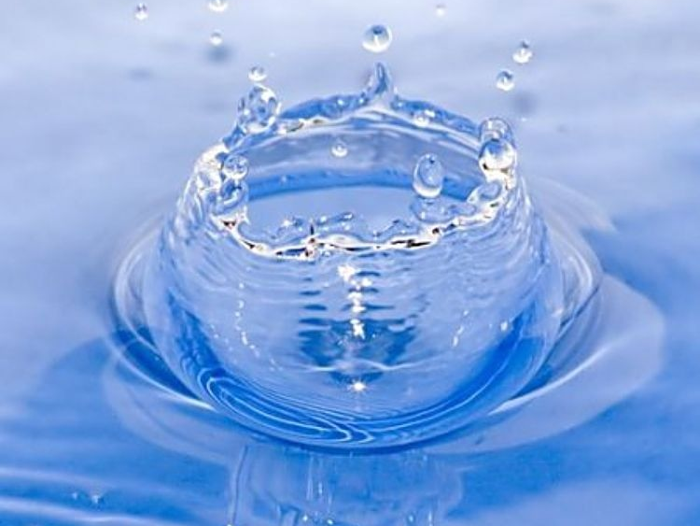
Целостность программы «Истоки»

Slide 10
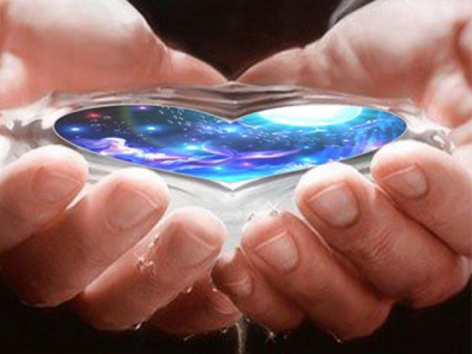
Апробация и реализация в практике

Slide 11
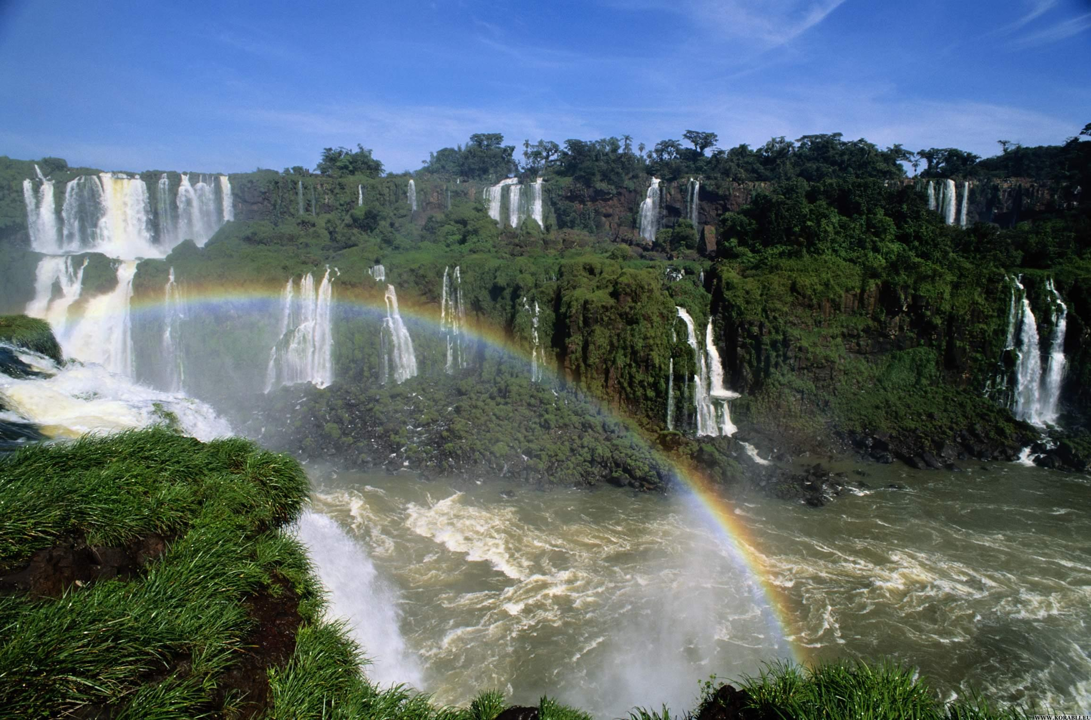
Интеграция содержания образования

Slide 12
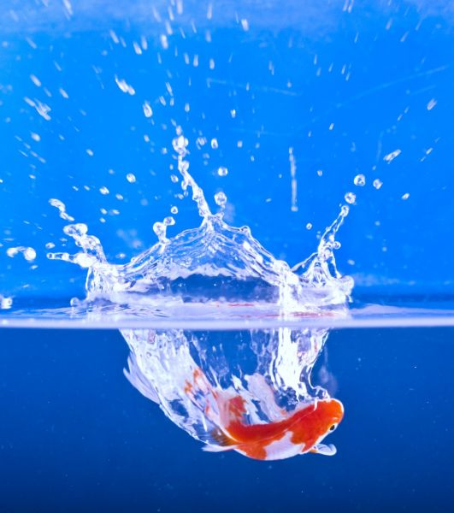
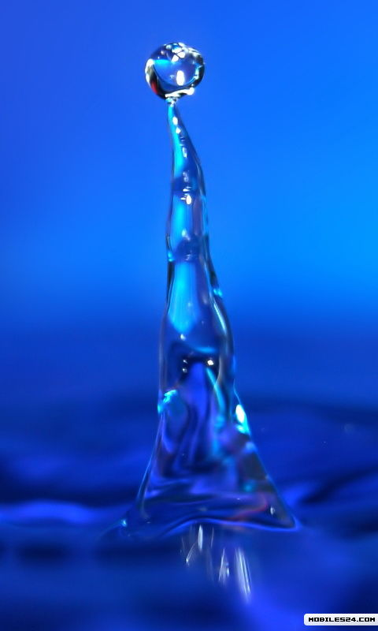
Продукт высокого качества

Slide 13
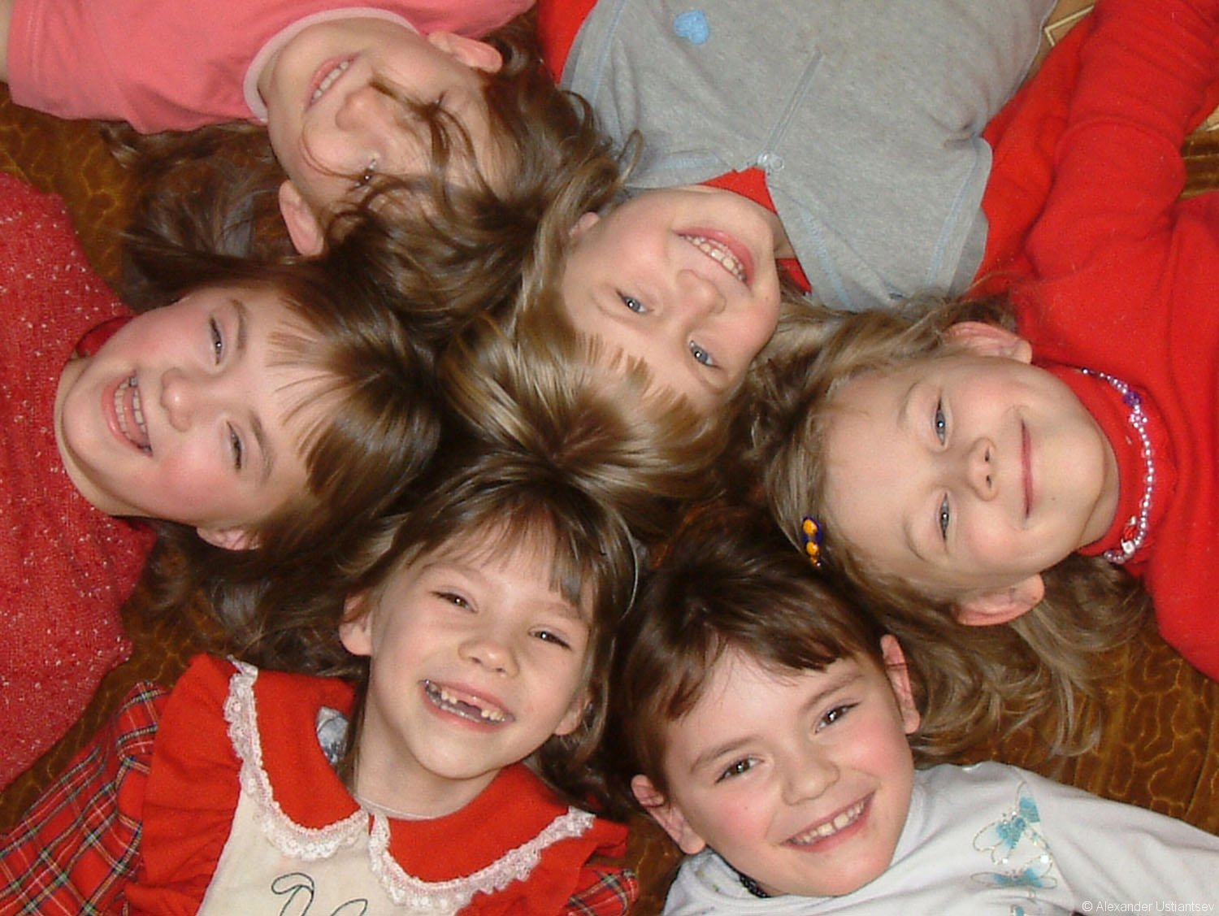
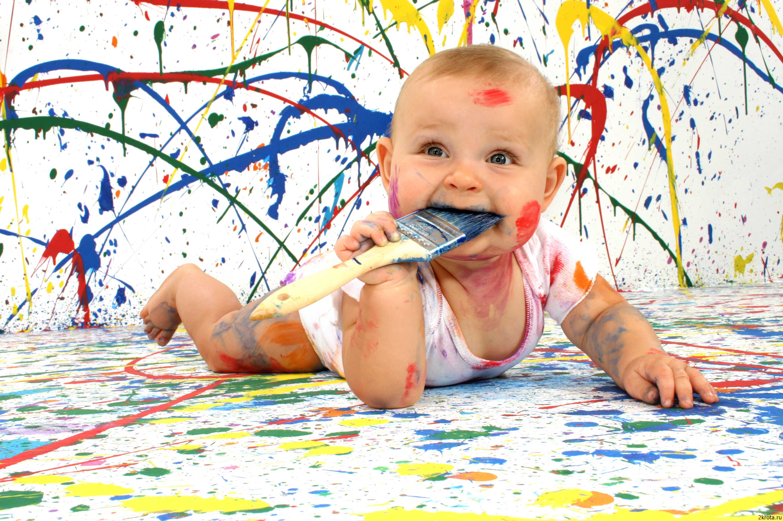
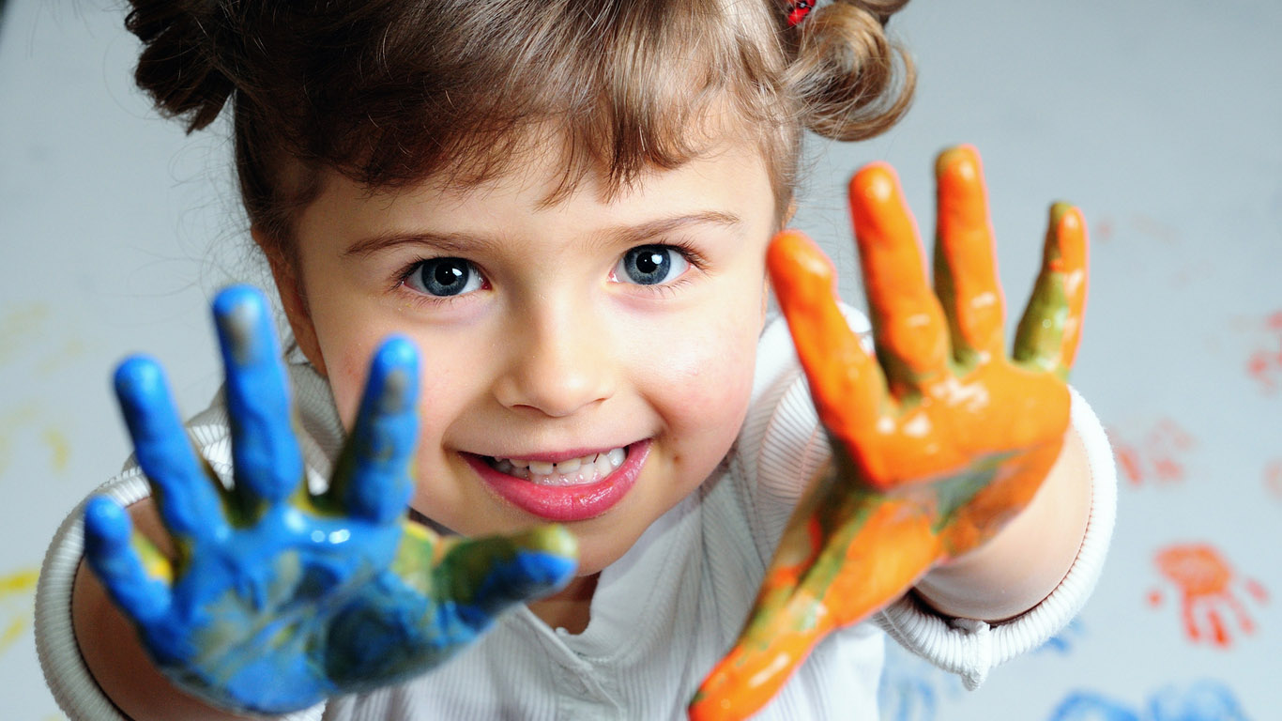
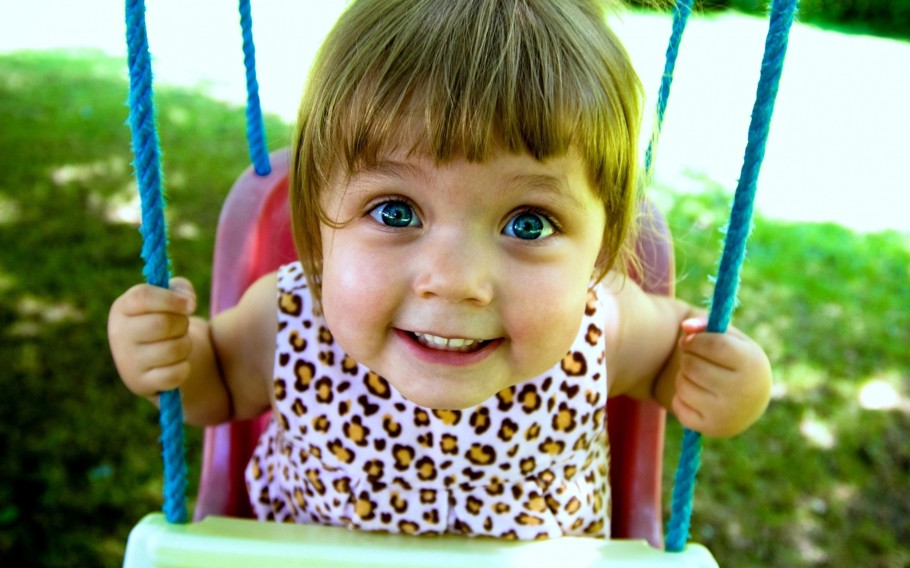
Ребенок — эпицентр программы

Slide 14
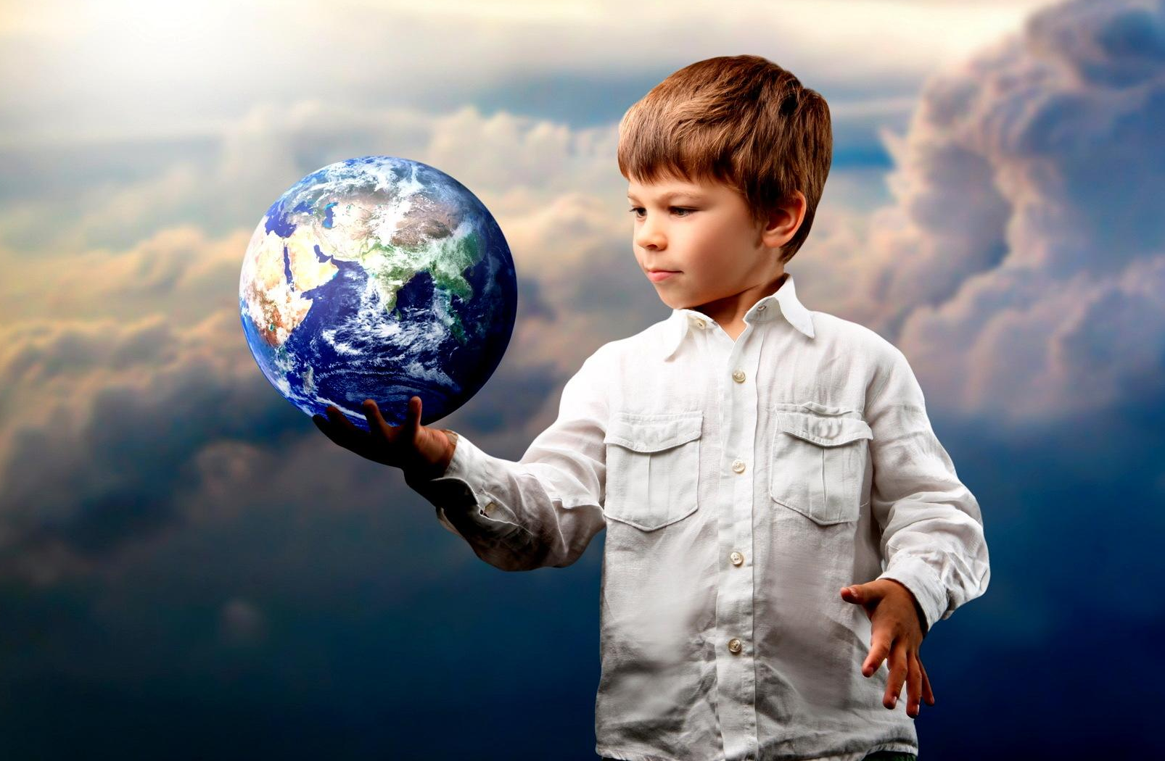
ПРОГРАММА ДЛЯ ДЕТЕЙ создана

Slide 15
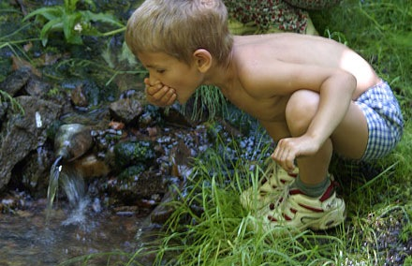
Детям России она НУЖНА

